Slide 1

Развитие речевой активности
детей младшего дошкольного возраста
в процессе театрализованной
деятельности
Выполнила: воспитатель первой
квалификационной категории Буряк Н.М.
МДОАУ «ЦРР – д/с № 113» г. Орска

Slide 2

Одним из важных приобретений ребенка в дошкольном детстве является овладение родной речью.
В последнее время увеличивается количество детей с несформированной связной речью.
Театрализованная деятельность - самый распространенный вид детского творчества.
Театрализованная деятельность оказывает большое влияние на речевое развитие ребенка, стимулирует активную речь за счет расширения словарного запаса, совершенствует артикуляционный аппарат. Ребенок усваивает богатство родного языка, его выразительные средства.

Slide 3
Цель: Создание условий, способствующих развитию речи детей младшего дошкольного возраста посредством театрализованной деятельности.
Задачи:
1.Развить устойчивый интерес к театрально-игровой деятельности;
2.Совершенствовать диалогическую речь, её грамотный строй; обогащать словарь детей, активизировать его;
3.Развивать речевое дыхание и правильную артикуляцию, разнообразную интонацию, логику речи, связную образную речь, творческую фантазию.

Slide 4
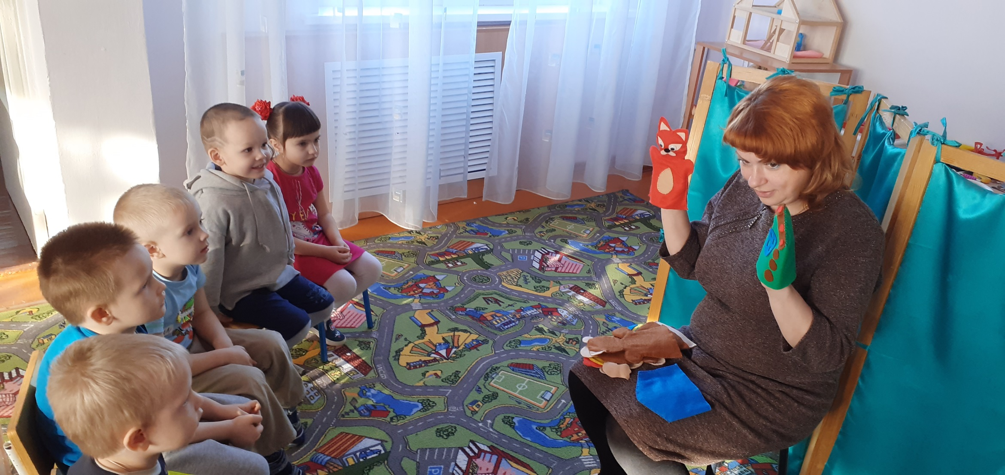
Ведущая педагогическая идея: развитие речи детей дошкольного возраста посредством театральной деятельности.

Slide 5
Ожидаемые результаты:
Грамматические навыки
и умения
в диалогической речи
Грамматические навыки и умения в монологической (словесное творчество) речи
Средства художественной
выразительности языка
и его грамматических средств

Slide 6
Комплекс методов и приемов:
Чтение художественных произведений, сказок, стихов.
Показ русско-народных сказок воспитателем, вызывать положительный эмоциональный отклик на предложенную деятельность.
Побуждать детей к активному участию в театрализованных играх воспитывать доброжелательные партнёрские отношения.
развивать диалогическую форму речи, интонационную выразительность речи, мелкую моторику рук;
воспитывать доброжелательные партнёрские отношения.
Большое значение имеет также использование разнообразных технических средств. Это видео и аудиозаписи.

Slide 7
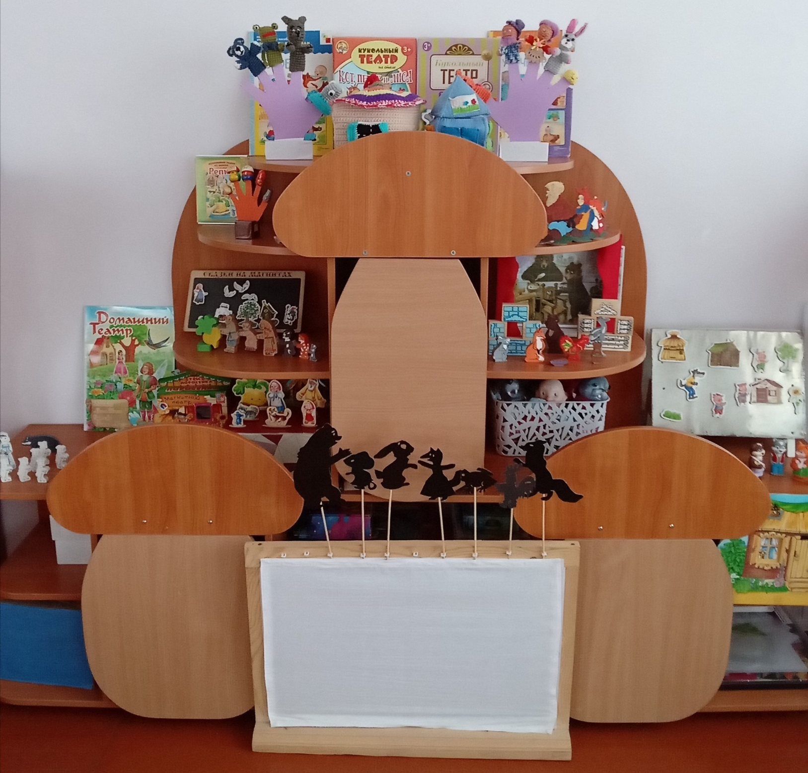

Slide 8
Плоскостной театр
Цель: закрепление знаний содержания русских народных сказок у детей младшего дошкольного возраста.
Задачи:
1. Побуждать детей к пересказыванию знакомых сказок.
2. Способствовать формированию умения воспроизводить последовательность событий (с опорой на вопросы воспитателя, иллюстрации, силуэты).
3. Обеспечить освоение способов показа сценок при помощи сказочных героев.
4. Побуждать к вступлению в речевой контакт со взрослым и сверстниками.
5. Способствовать развитию мелкой моторики рук.

Slide 9
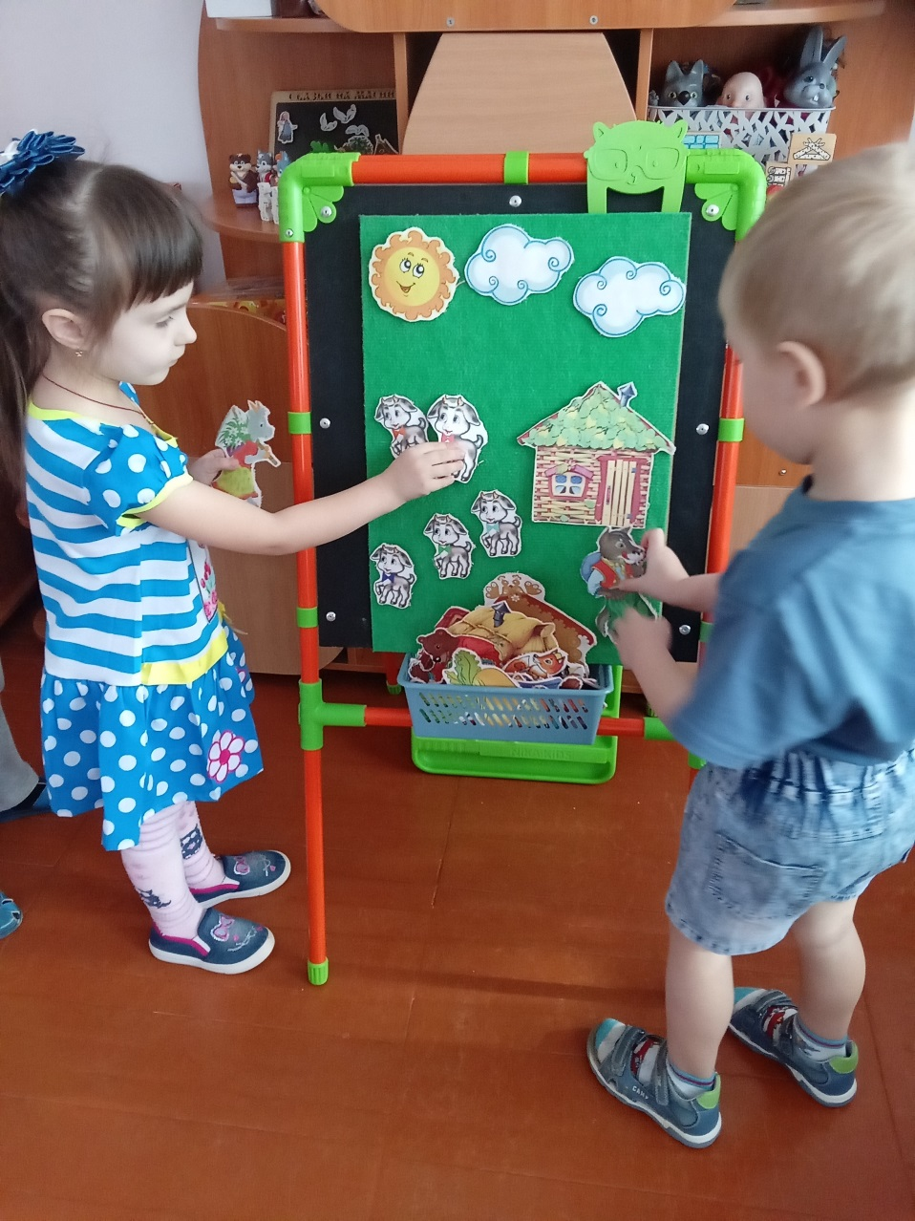
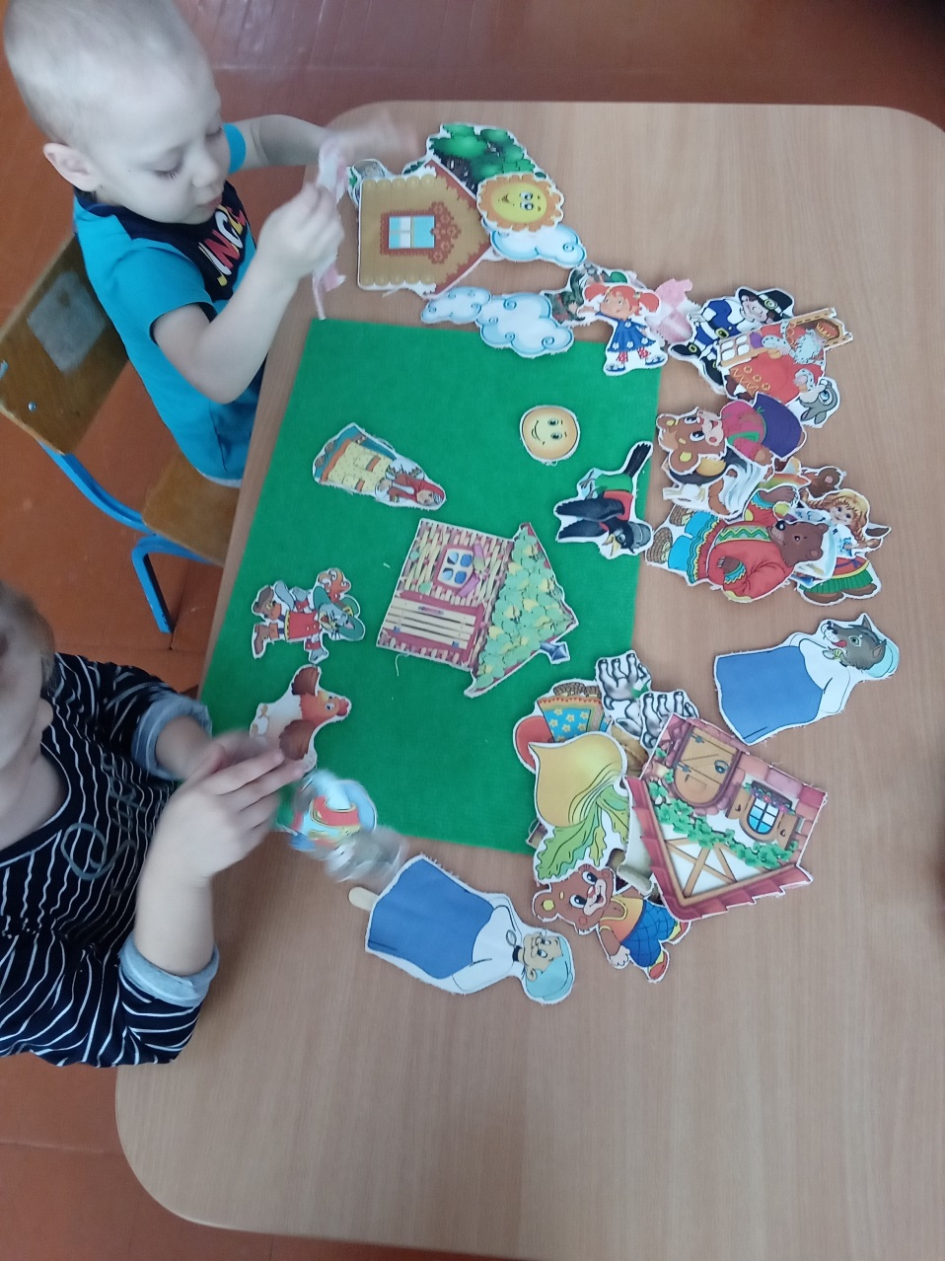
Театр на фланелеграфе

Slide 10
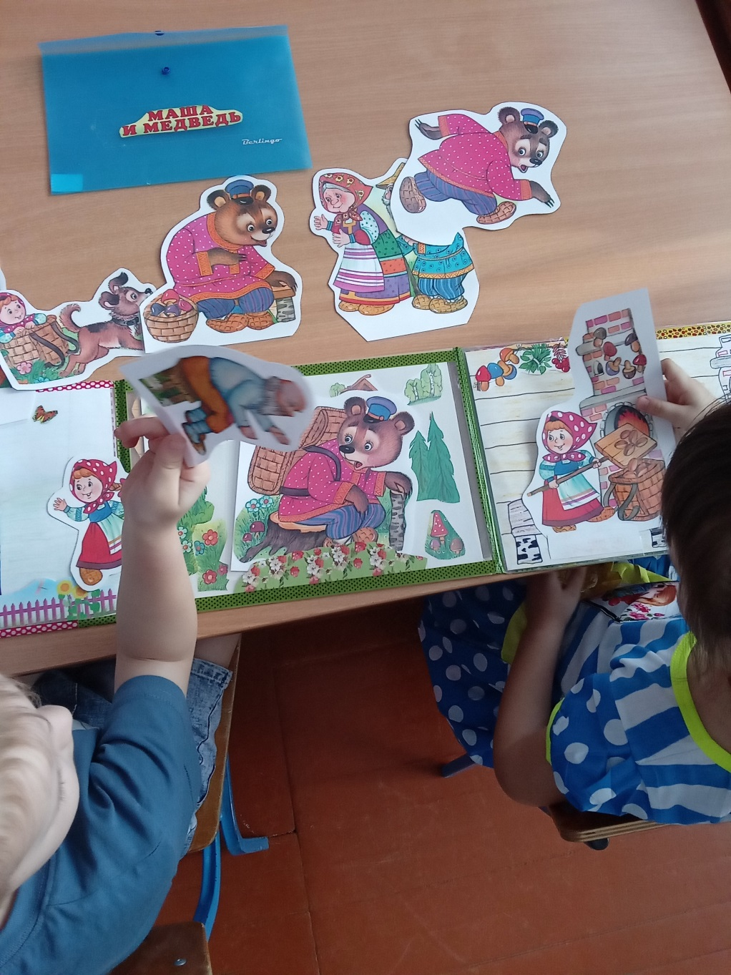
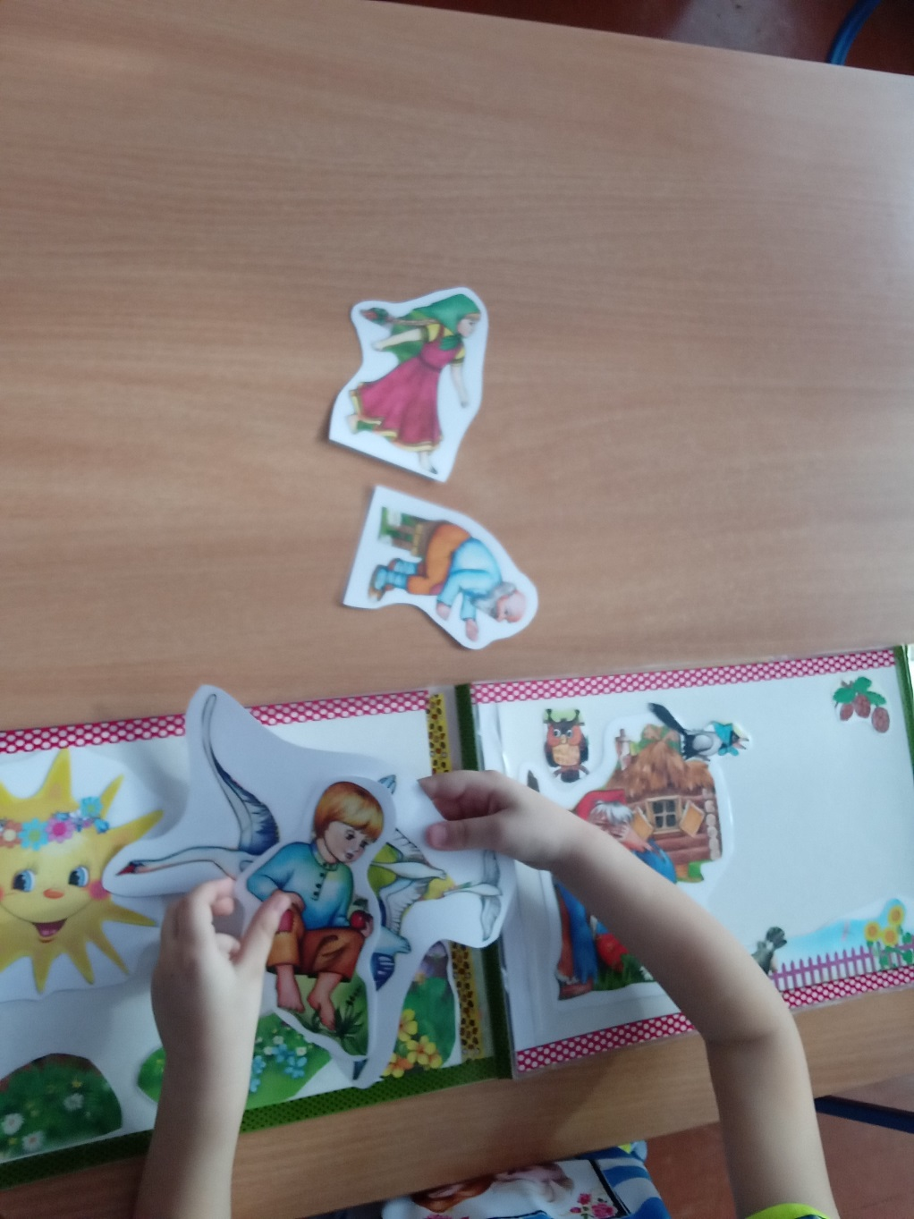
«По следам русских народных сказок»

Slide 11
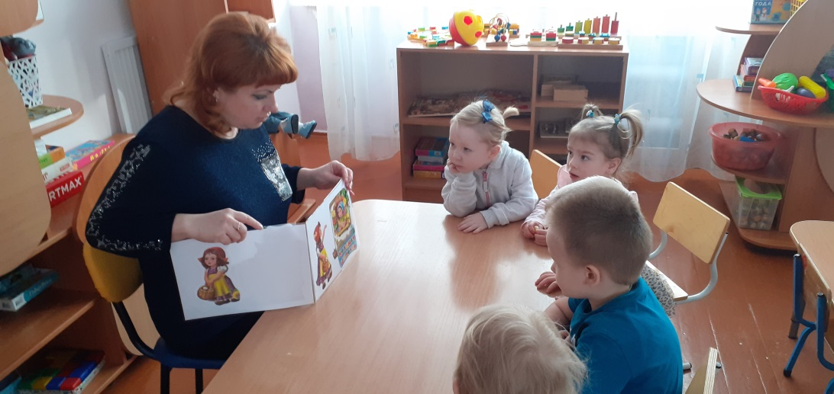
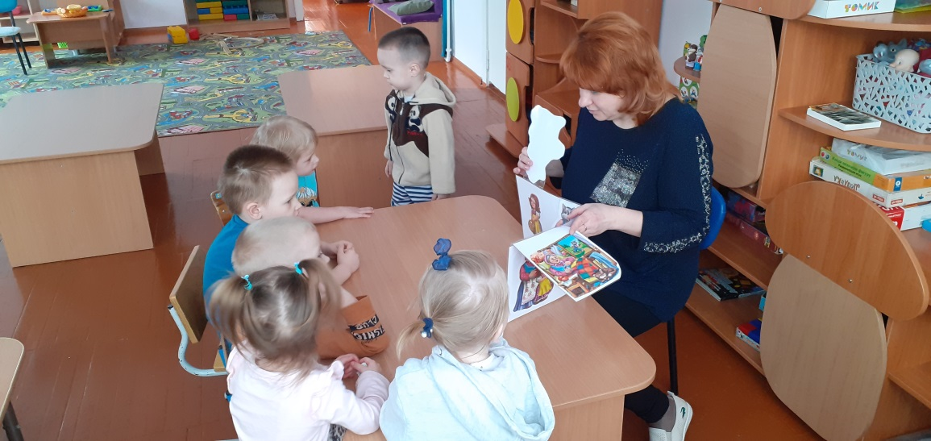
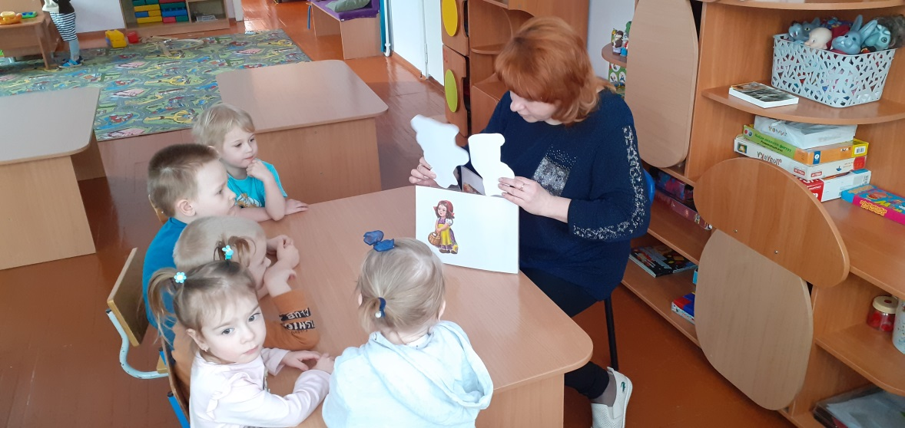
Перекидной театр

Slide 12
СПАСИБО ЗА ВНИМАНИЕ!

